Slide 1


数据结构综合课程设计
实验设备管理系统
答辩人：罗明
指导教师：化志章

Slide 2

背景及意义
在学校的实验设备管理工作中，设备的查找和编排是一项十分复杂的工作，由于数量、编号、价格等信息，数量多、数据容易出错。故利用计算机辅助进行设备的编排，提高编排的科学性，大大减轻工作人员的工作强度，提高工作效率。
实验设备往往采用文件的方式进行存储，故需提供文件的输入输出操作，完成设备信息的录入、删除、修改，以及对设备的分类统计，更加方便对设备的查询整个系统分为录入信息、删除信息、修改信息和按选择筛选查询信息几个模块。
。

Slide 3
课设主要内容
添加模块
删除模块
修改模块
显示信息
统计信息
向文件中添加实验设备信息
将设备信息从文件中删除
修改对应的实验设备信息
显示实验设备信息
按类型统计实验设备信息

Slide 4

添加设备信息模块
用户通过主菜单进入添加设备信息模块，输入设备的相关信息，通过对信息的筛选，将信息存入对应文件中。

Slide 5
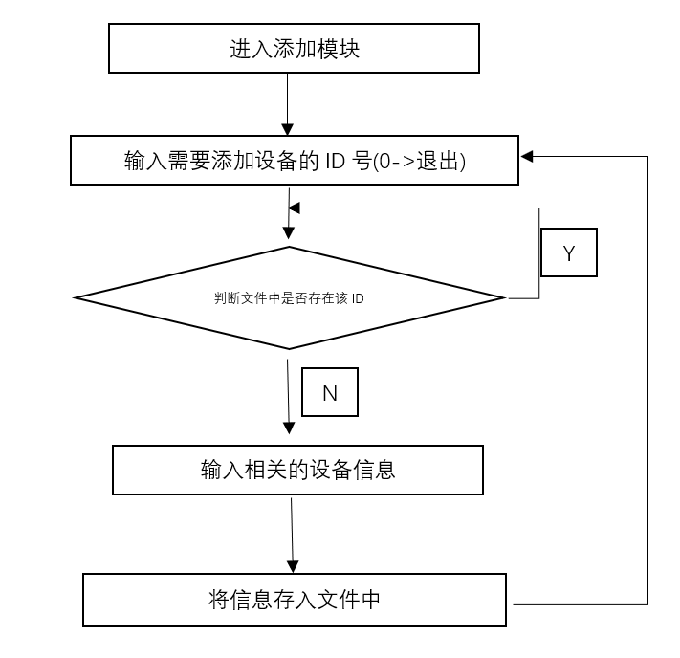

进入模块
选择进入对应模块，输入设备的ID号
判断信息
查询输入的ID号是否在文件中存在，如果存在则不能添加，反之，进入添加信息流程
写入文件
将输入的数据写入存储信息的文件中

Slide 6
删除设备信息模块
用户通过菜单进入删除设备信息模块，输入需要删除的设备ID，判断信息是否存在文件中，如是，则删除对应设备信息

Slide 7
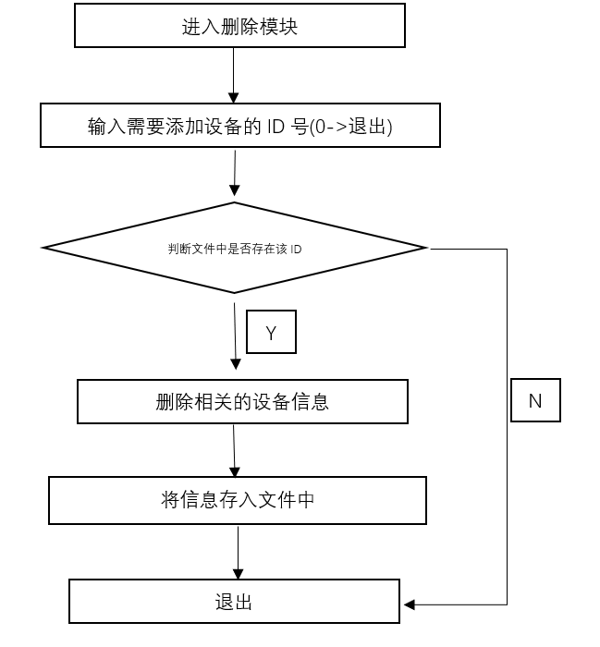
进入模块
选择进入对应模块，输入需要删除的设备ID号
判断信息
查询输入的ID号是否在文件中存在，如果存在则删除，反之，则退出
修改文件
将删除的数据从文件中移除

Slide 8
修改设备信息模块
用户通过菜单进入修改设备信息模块，输入需要修改的设备ID号，通过查询设备的ID是否存在，如是，则进入修改信息页面，如果ID不存在则退出

Slide 9
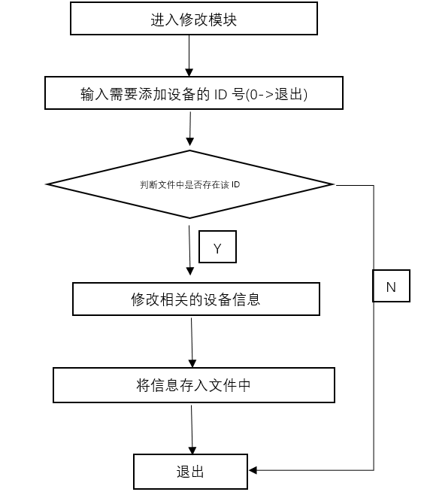
进入模块
选择进入对应模块，输入需要修改的设备ID号
判断信息
查询输入的ID号是否在文件中存在，如果存在则进入修改模式，反之，则退出
修改文件
将已经修改的数据存储到文件内

Slide 10
显示设备信息模块
用户通过菜单进入显示设备信息模块，将文件中的实验设备信息打印到输出面板

Slide 11
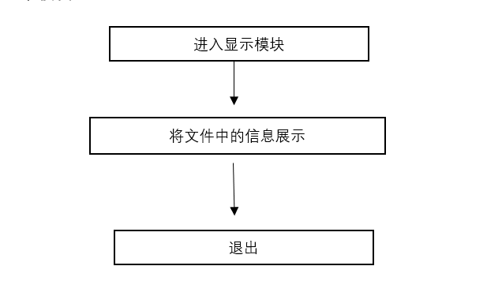
进入模块
选择进入对应模块
展示信息
将实验设备的信息输出

Slide 12
统计设备信息模块
用户通过菜单进入统计设备信息模块，输入统计信息的方式，通过设备的名称或者设备的种类筛选对应的设备信息，将获得的信息展示

Slide 13
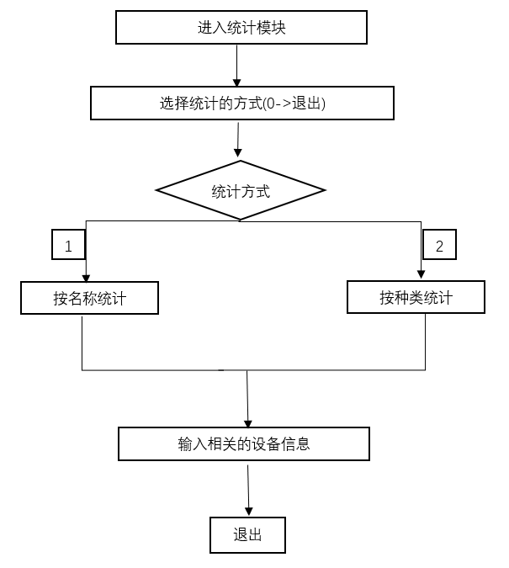
进入模块
选择进入对应模块，输入需要统计信息的方式
判断信息
通过输入的统计的方式，进入对应的模块，筛选信息
展示信息
将已经筛选的信息打印输出

Slide 14

添加论文内容第四部分标题
请在这里添加标题
请在这里添加标题
请在这里添加相应的文字内容请在这里添加相应的文字内容
请在这里添加相应的文字内容请在这里添加相应的文字内容
请在这里添加标题
请在这里添加标题
请在这里添加相应的文字内容请在这里添加相应的文字内容
请在这里添加相应的文字内容请在这里添加相应的文字内容
请在这里添加标题
请在这里添加标题
请在这里添加标题
请在这里添加相应的文字内容请在这里添加相应的文字内容
请在这里添加相应的文字内容请在这里添加相应的文字内容

Slide 15

数据结构综合课程设计
展示完毕 感谢您的聆听
答辩人：罗明
指导教师：化志章

